Slide 1







TẬP LÀM VĂN
LUYỆN TẬP XÂY DỰNG CỐT TRUYỆN

Slide 2
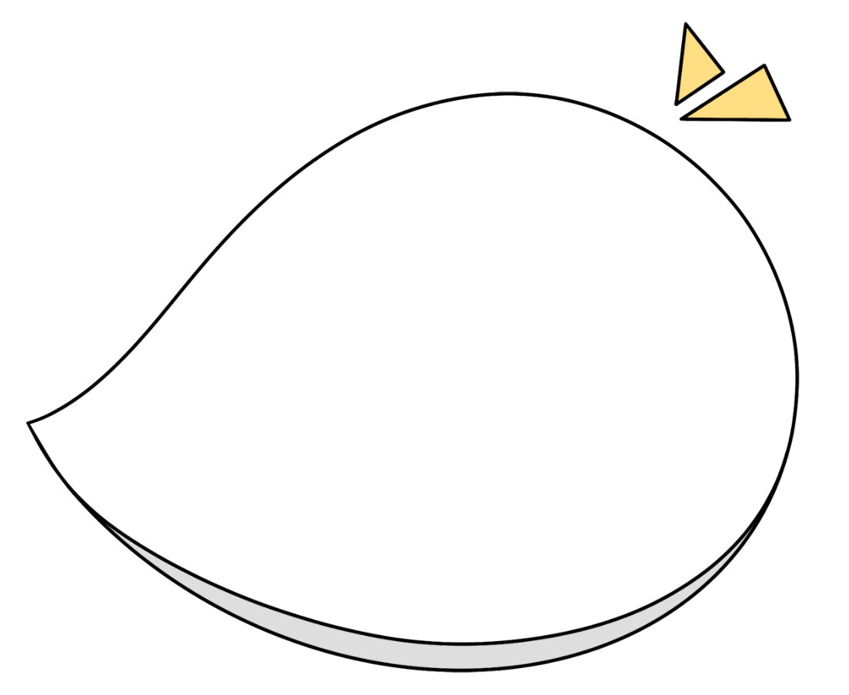
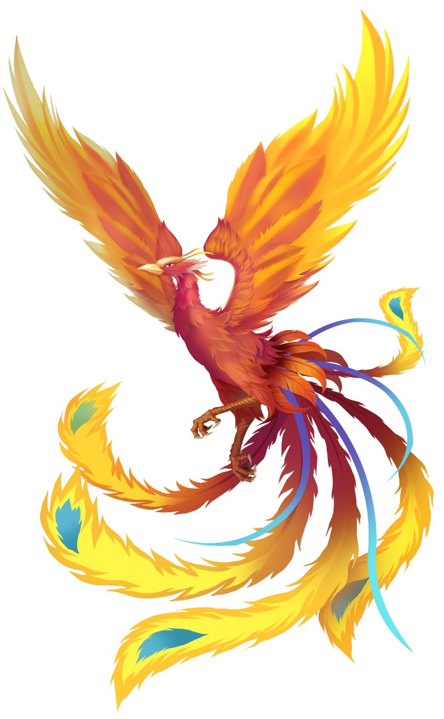


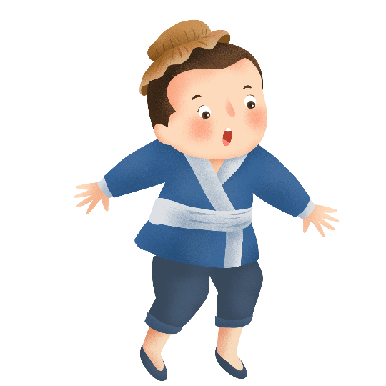

Cốt truyện
thường có ba phần:
- Mở đầu
- Diễn biến
- Kết thúc
Cốt truyện là một chuỗi sự việc làm nòng cốt cho diễn biến của truyện
Cốt truyện thường có những phần gì?
Cốt truyện là gì?

Slide 3

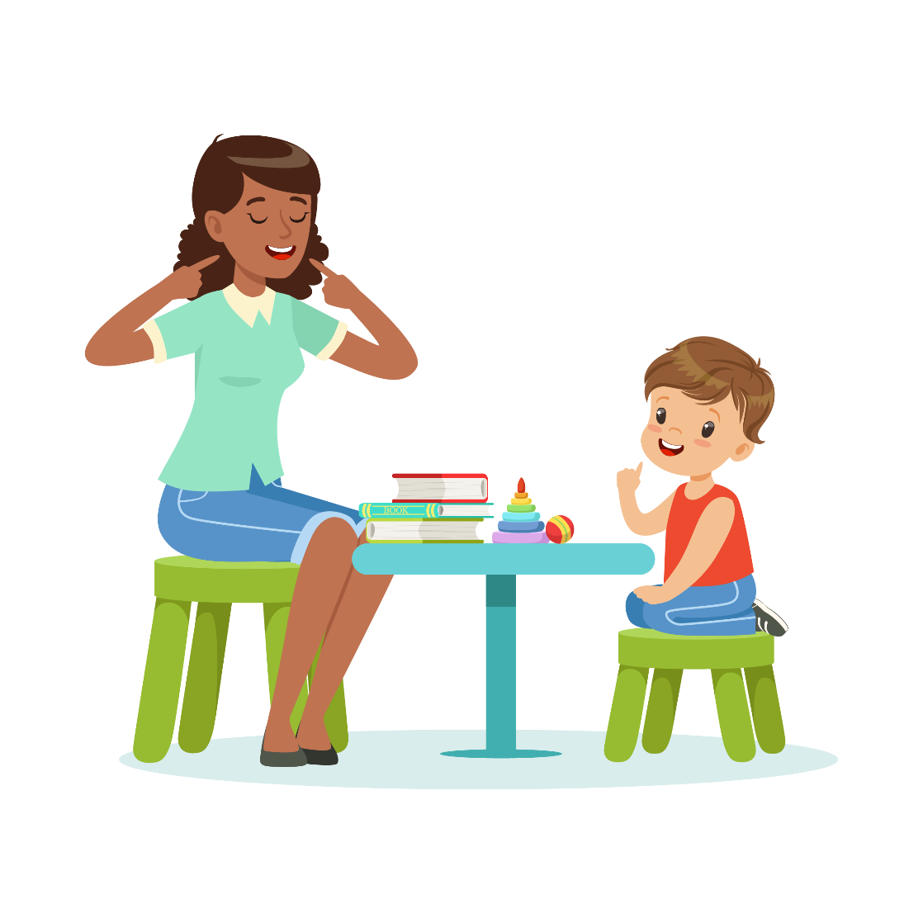

Khám phá
Hãy tưởng tượng và kể lại vắn tắt một câu chuyện có ba nhân vật: bà mẹ ốm, người con của bà bằng tuổi em và bà tiên.
Nêu chủ đề câu chuyện mà em lựa chọn

Slide 4



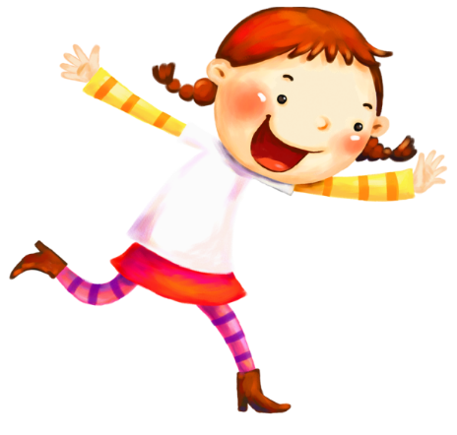
Gợi ý 1
Kể về
người con hiếu thảo
Bà tiên giúp hai mẹ con như thế nào?
Câu 5
Câu 4
Người con đã quyết vượt qua khó khăn như thế nào?
Câu 3
Để chữa khỏi bệnh cho mẹ
người con gặp những khó khăn gì?
Câu 2
Người con chăm sóc mẹ như thế nào?
Câu 1
Người mẹ ốm như thế nào?

Slide 5
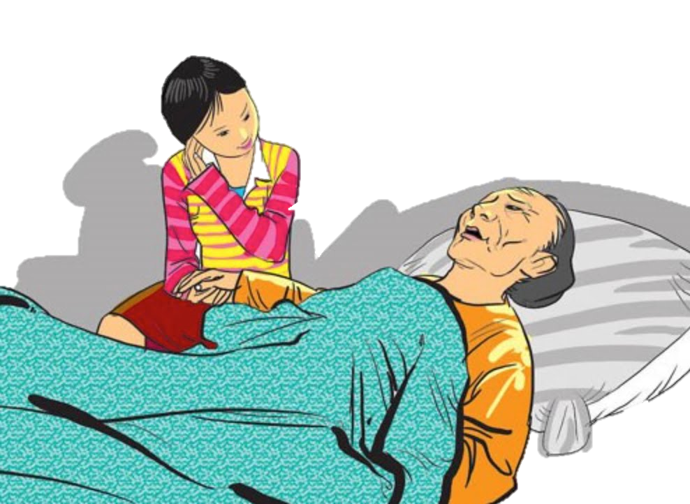

1. Người mẹ ốm như thế nào?
- Người mẹ ốm rất nặng.
- Người mẹ bệnh nằm liệt giường.
- Người mẹ ốm khó mà qua khỏi.
- Người mẹ lâm bệnh nặng.
- …

Slide 6
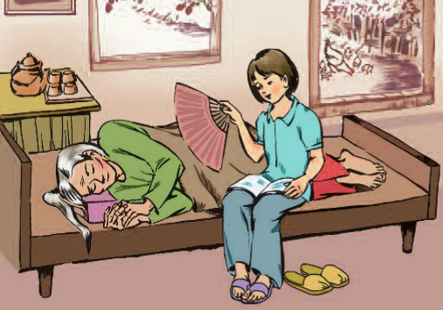
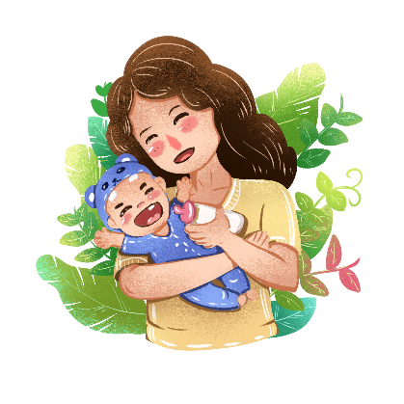
2. Người con chăm sóc mẹ như thế nào?
- Người con thương mẹ, hết lòng chăm sóc.
- Người con túc trực bên giường bệnh, không rời mẹ một bước.
- Người con hết lòng chăm sóc mẹ sớm hôm không quản một việc gì.
- Người con dỗ mẹ ăn từng thìa cháo, uống từng ngụm nước.
- …

Slide 7
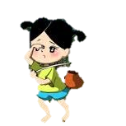

3. Để chữa khỏi bệnh cho mẹ, người con gặp những khó khăn gì?
- Nhiều lúc, người con phải nhịn ăn nhường phần cho mẹ.
- Người con phải trèo đèo lội suối đi tìm bà tiên nhờ giúp đỡ.
- Nghe có người mách, muốn mẹ khỏi bệnh, phải đi tìm một bông hoa lạ mọc trong rừng, người con lập tức lên đường.
- …

Slide 8
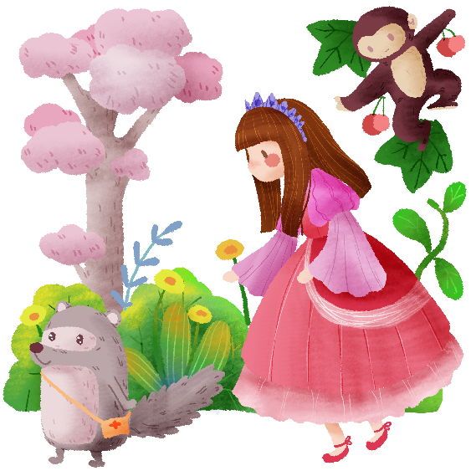
4. Người con đã quyết vượt qua khó khăn như thế nào?
- Người con chấp nhận bị gai rừng cào xước da thịt, chân bị đá đâm chảy máu, bụng đói nhưng vẫn không lùi bước.
- Người con vượt qua bao sóng to, gió dữ, đến hòn đảo chẳng có một bóng người. Người con cố sức đặt bàn chân lên lối đi hẹp, men đến chỗ san hô đo đỏ lởm chởm đá nhọn.
- Người con băng qua rừng rậm, suối sâu, leo lên vách núi cheo leo, quần áo rách bươm, cuối cùng thì đến được ngôi nhà của bà tiên.
- …

Slide 9
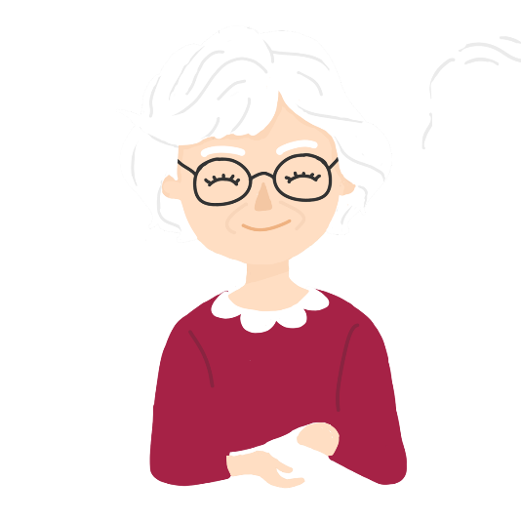
5. Bà tiên giúp hai mẹ con như thế nào?
- Bà tiên hiền lành mở cửa đón người con, cho thuốc quý rồi phẩy tay trong nháy mắt người con đã về nhà bên mẹ.
- Bà tiên cảm động trước tấm lòng hiếu thảo của người con và hiện ra giúp người mẹ khỏi bệnh.
- Bỗng một bà tiên hiện ra nơi ngưỡng cửa. Bà đến bên, vuốt tóc cô bé rồi đưa cho cô một gói thuốc, dặn cô cho mẹ uống sẽ khỏi bệnh.
- …

Slide 10




- Gia đình nọ có hai mẹ con sống với nhau. Một hôm, người mẹ ốm nặng.
- Cô con gái tận tụy chăm sóc ngày đêm nhưng bệnh của mẹ vẫn không thuyên giảm.
- Nghe có người nói muốn chữa khỏi bệnh cho mẹ phải đi tìm bà tiên sống trong rừng sâu. Cô lên đường ngay, băng rừng, vượt suối, chân tay trầy xước cả.
- Bà tiên thương cô bé có tấm lòng hiếu thảo, đưa cho cô gói thuốc và dặn cho mẹ uống sẽ khỏi bệnh.

Slide 11
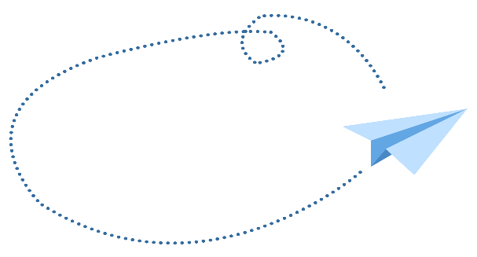
Gợi ý 2
Kể về
tính trung thực
Để chữa khỏi bệnh cho mẹ người con gặp những khó khăn gì?
Người mẹ ốm như thế nào?
Người con làm gì?
Câu 1
Câu 2
Câu 3
Câu 4
Câu 5
Người con chăm sóc mẹ như thế nào?
Bà tiên dùng cách nào để thử thách lòng trung thực của người con?

Slide 12
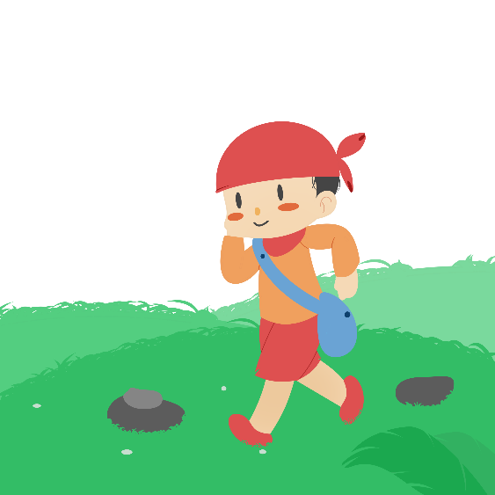
4. Bà tiên dùng cách nào để thử thách lòng trung thực của người con?
- Bà tiên biến thành người dẫn người con đi tìm loại thuốc quý nhưng lại đưa người con đến một cái hang đầy tiền vàng và bảo cậu lấy tiền để sau này có cuộc sống sung sướng.
- Bà tiên biến thành một bà cụ khổ sở vờ làm rơi túi tiền trước mặt người con để thử lòng.
- …

Slide 13
5. Người con làm gì?
- Người con không lấy tiền mà chỉ xin cụ chỉ cho mình đến chỗ có loại thuốc quý.
- Người con nghĩ biết đâu đó là tiền của bà cụ cũng dùng để sống và chữa bệnh. Cậu chạy theo và trả tiền cho bà.
- …

Slide 14
- Người mẹ làm lụng vất vả nên đổ bệnh.
- Cậu con trai túc trực bên mẹ, không rời nửa bước.
- Có bà lão bảo sẽ đưa cậu đi tìm thuốc quý nhưng lại dẫn cậu đến một cái hang đầy tiền vàng và bảo cậu lấy để sau này có cuộc sống sung sướng.
- Cậu không lấy tiền mà chỉ xin cụ chỉ cho mình đến chỗ có loại thuốc quý.
- Bà tiên cảm động trước lòng trung thực của cậu nên đã hoá phép giúp mẹ cậu khỏi bệnh.

Slide 15


Kể lại câu chuyện theo lời của em
HIẾU THẢO
TRUNG THỰC

Slide 16
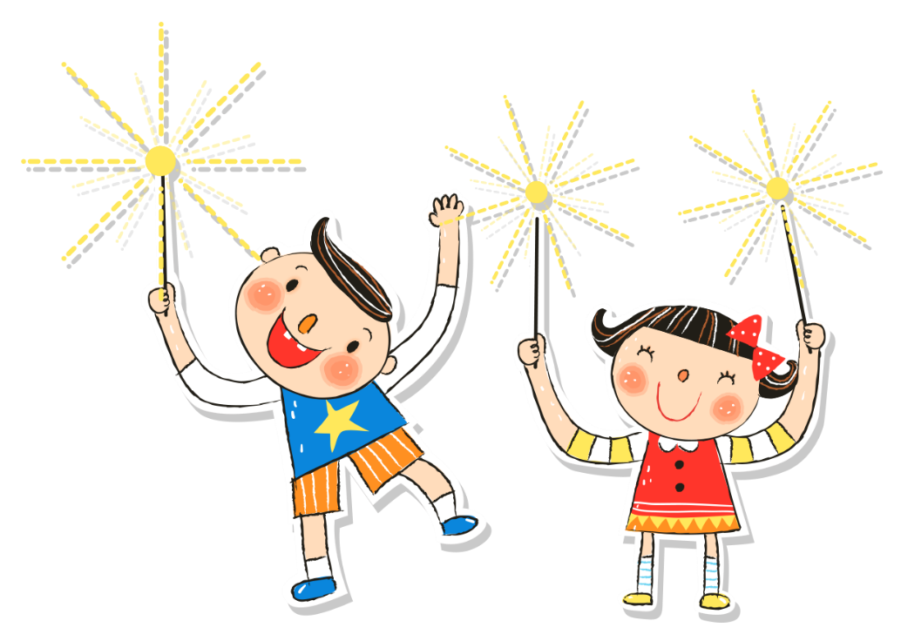

Củng cố
Cốt truyện là:
a
Một sự việc
b
Một câu chuyện đầy đủ chi tiết
c
Một chuỗi sự việc làm nòng cốt cho diễn biến của truyện

Slide 17
TẠM BIỆT

